Slide 1
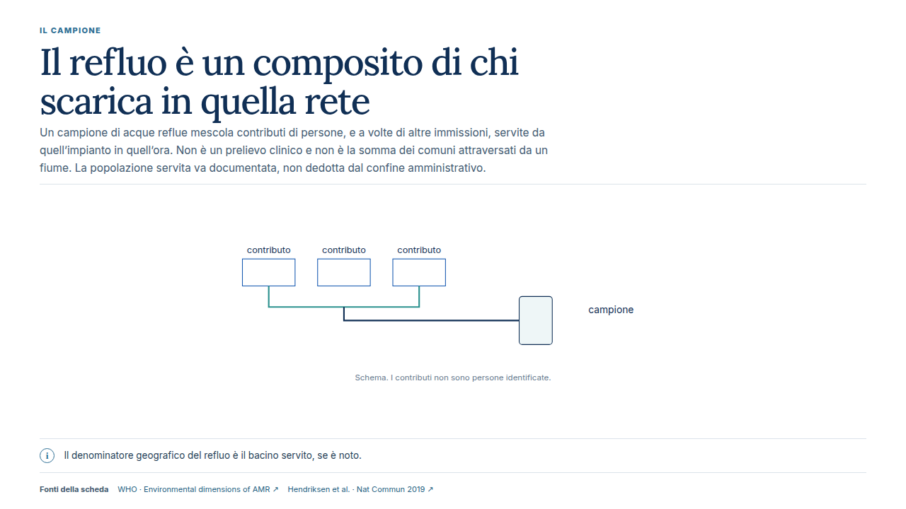
Notes:
IL CAMPIONE
Il refluo è un composito di chi scarica in quella rete
Un campione di acque reflue mescola contributi di persone, e a volte di altre immissioni, servite da quell’impianto in quell’ora. Non è un prelievo clinico e non è la somma dei comuni attraversati da un fiume. La popolazione servita va documentata, non dedotta dal confine amministrativo.
contributo
contributo
contributo
campione
Schema. I contributi non sono persone identificate.
i
Il denominatore geografico del refluo è il bacino servito, se è noto.
Fonti della scheda
WHO · Environmental dimensions of AMR ↗
Hendriksen et al. · Nat Commun 2019 ↗
Fonti cliccabili:
WHO · Environmental dimensions of AMR ↗: https://www.who.int/publications/i/item/9789240052352
Hendriksen et al. · Nat Commun 2019 ↗: https://doi.org/10.1038/s41467-019-08853-3
Modulo: Sorveglianza delle acque reflue
Editore: CodexVitae ETS

Slide 2
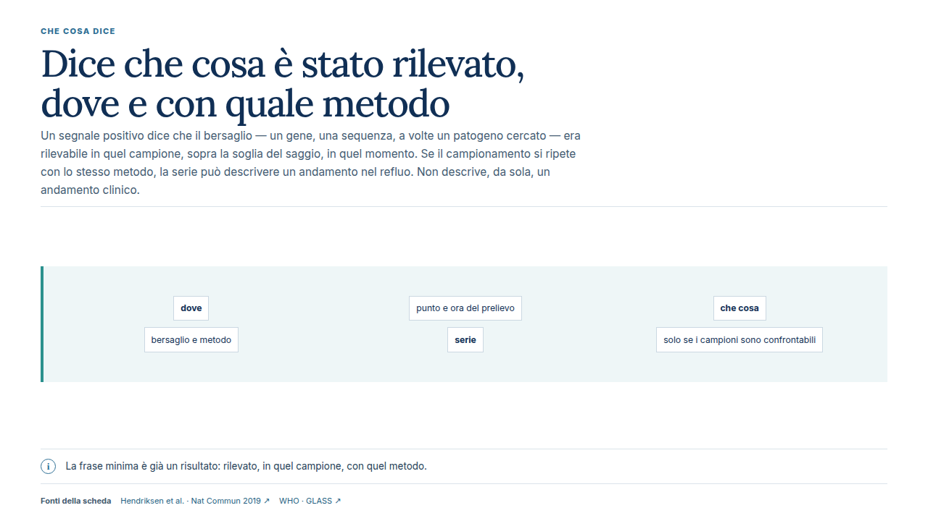
Notes:
CHE COSA DICE
Dice che cosa è stato rilevato, dove e con quale metodo
Un segnale positivo dice che il bersaglio — un gene, una sequenza, a volte un patogeno cercato — era rilevabile in quel campione, sopra la soglia del saggio, in quel momento. Se il campionamento si ripete con lo stesso metodo, la serie può descrivere un andamento nel refluo. Non descrive, da sola, un andamento clinico.
dove
punto e ora del prelievo
che cosa
bersaglio e metodo
serie
solo se i campioni sono confrontabili
i
La frase minima è già un risultato: rilevato, in quel campione, con quel metodo.
Fonti della scheda
Hendriksen et al. · Nat Commun 2019 ↗
WHO · GLASS ↗
Fonti cliccabili:
Hendriksen et al. · Nat Commun 2019 ↗: https://doi.org/10.1038/s41467-019-08853-3
WHO · GLASS ↗: https://www.who.int/initiatives/glass
Modulo: Sorveglianza delle acque reflue
Editore: CodexVitae ETS

Slide 3
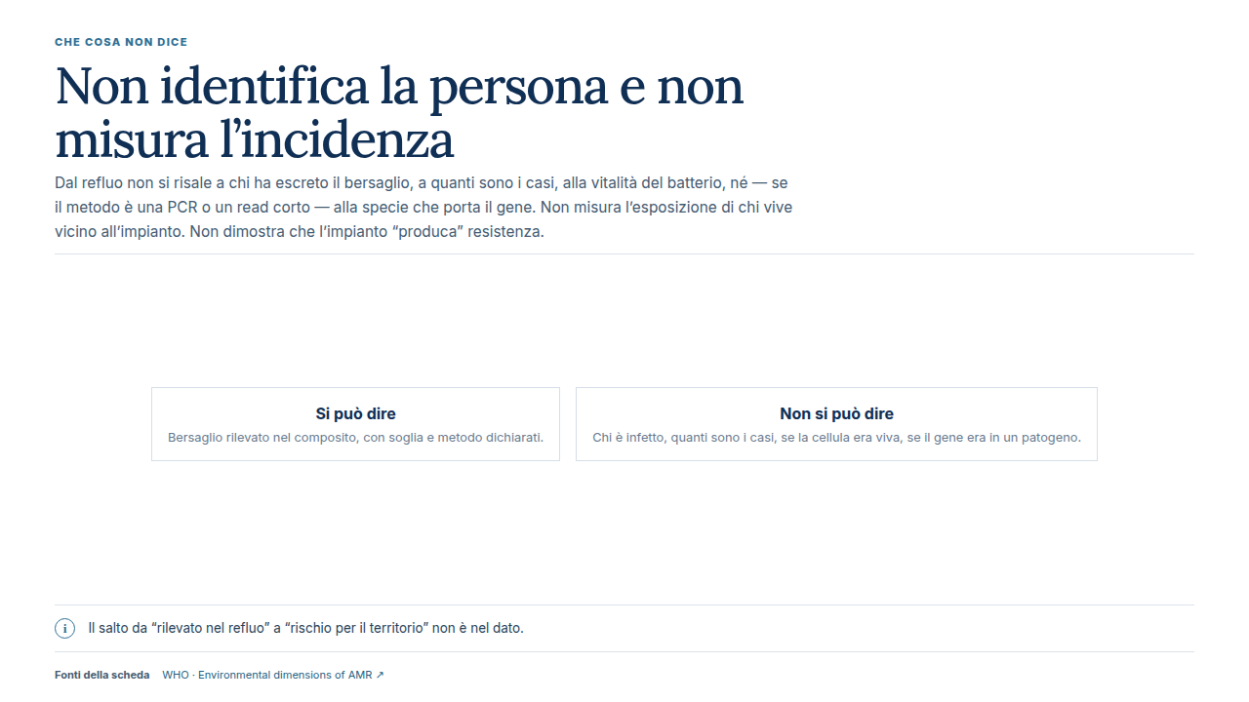
Notes:
CHE COSA NON DICE
Non identifica la persona e non misura l’incidenza
Dal refluo non si risale a chi ha escreto il bersaglio, a quanti sono i casi, alla vitalità del batterio, né — se il metodo è una PCR o un read corto — alla specie che porta il gene. Non misura l’esposizione di chi vive vicino all’impianto. Non dimostra che l’impianto “produca” resistenza.
Si può dire
Bersaglio rilevato nel composito, con soglia e metodo dichiarati.
Non si può dire
Chi è infetto, quanti sono i casi, se la cellula era viva, se il gene era in un patogeno.
i
Il salto da “rilevato nel refluo” a “rischio per il territorio” non è nel dato.
Fonti della scheda
WHO · Environmental dimensions of AMR ↗
Fonti cliccabili:
WHO · Environmental dimensions of AMR ↗: https://www.who.int/publications/i/item/9789240052352
Modulo: Sorveglianza delle acque reflue
Editore: CodexVitae ETS

Slide 4
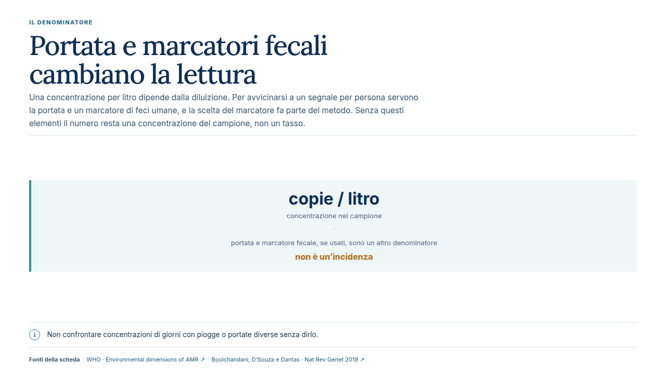
Notes:
IL DENOMINATORE
Portata e marcatori fecali cambiano la lettura
Una concentrazione per litro dipende dalla diluizione. Per avvicinarsi a un segnale per persona servono la portata e un marcatore di feci umane, e la scelta del marcatore fa parte del metodo. Senza questi elementi il numero resta una concentrazione del campione, non un tasso.
copie / litro
concentrazione nel campione
portata e marcatore fecale, se usati, sono un altro denominatore
non è un’incidenza
i
Non confrontare concentrazioni di giorni con piogge o portate diverse senza dirlo.
Fonti della scheda
WHO · Environmental dimensions of AMR ↗
Boolchandani, D’Souza e Dantas · Nat Rev Genet 2019 ↗
Fonti cliccabili:
WHO · Environmental dimensions of AMR ↗: https://www.who.int/publications/i/item/9789240052352
Boolchandani, D’Souza e Dantas · Nat Rev Genet 2019 ↗: https://doi.org/10.1038/s41576-019-0108-4
Modulo: Sorveglianza delle acque reflue
Editore: CodexVitae ETS

Slide 5
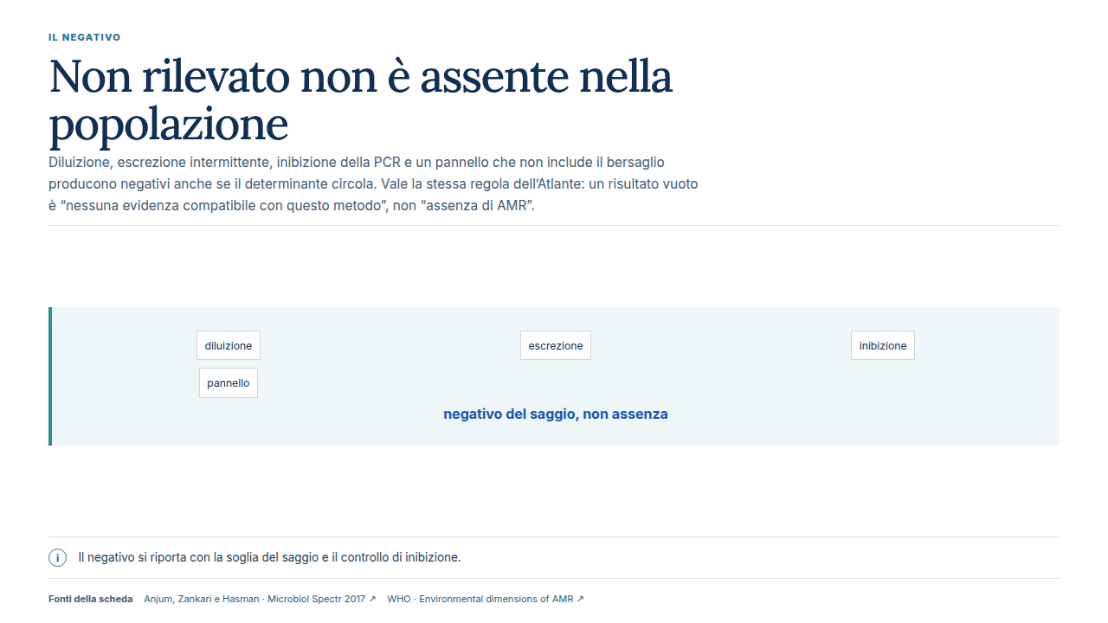
Notes:
IL NEGATIVO
Non rilevato non è assente nella popolazione
Diluizione, escrezione intermittente, inibizione della PCR e un pannello che non include il bersaglio producono negativi anche se il determinante circola. Vale la stessa regola dell’Atlante: un risultato vuoto è “nessuna evidenza compatibile con questo metodo”, non “assenza di AMR”.
diluizione
escrezione
inibizione
pannello
negativo del saggio, non assenza
i
Il negativo si riporta con la soglia del saggio e il controllo di inibizione.
Fonti della scheda
Anjum, Zankari e Hasman · Microbiol Spectr 2017 ↗
WHO · Environmental dimensions of AMR ↗
Fonti cliccabili:
Anjum, Zankari e Hasman · Microbiol Spectr 2017 ↗: https://doi.org/10.1128/microbiolspec.ARBA-0011-2017
WHO · Environmental dimensions of AMR ↗: https://www.who.int/publications/i/item/9789240052352
Modulo: Sorveglianza delle acque reflue
Editore: CodexVitae ETS

Slide 6
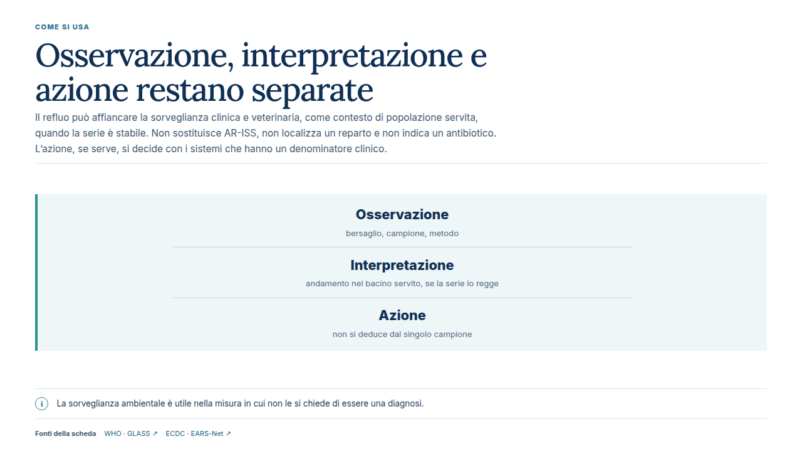
Notes:
COME SI USA
Osservazione, interpretazione e azione restano separate
Il refluo può affiancare la sorveglianza clinica e veterinaria, come contesto di popolazione servita, quando la serie è stabile. Non sostituisce AR-ISS, non localizza un reparto e non indica un antibiotico. L’azione, se serve, si decide con i sistemi che hanno un denominatore clinico.
Osservazione
bersaglio, campione, metodo
Interpretazione
andamento nel bacino servito, se la serie lo regge
Azione
non si deduce dal singolo campione
i
La sorveglianza ambientale è utile nella misura in cui non le si chiede di essere una diagnosi.
Fonti della scheda
WHO · GLASS ↗
ECDC · EARS-Net ↗
Fonti cliccabili:
WHO · GLASS ↗: https://www.who.int/initiatives/glass
ECDC · EARS-Net ↗: https://www.ecdc.europa.eu/en/about-us/partnerships-and-networks/disease-and-laboratory-networks/ears-net
Modulo: Sorveglianza delle acque reflue
Editore: CodexVitae ETS

